Slide 1
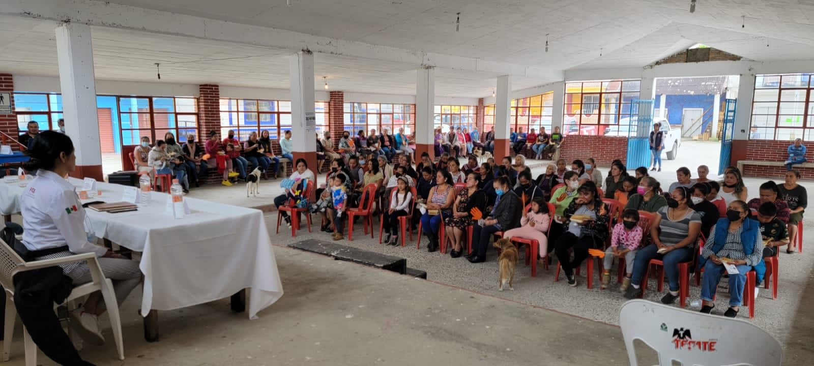
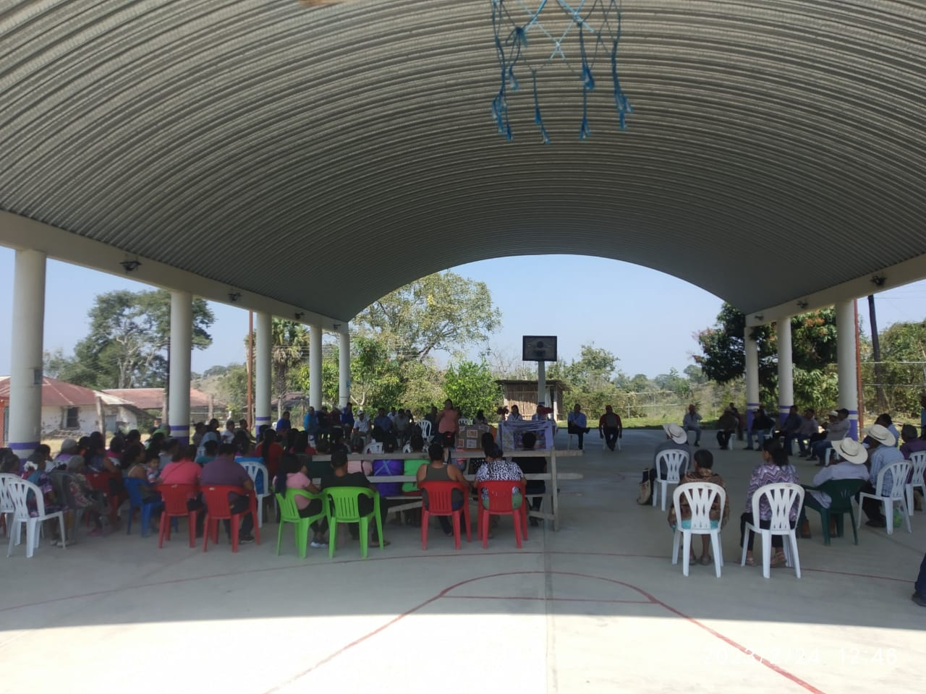
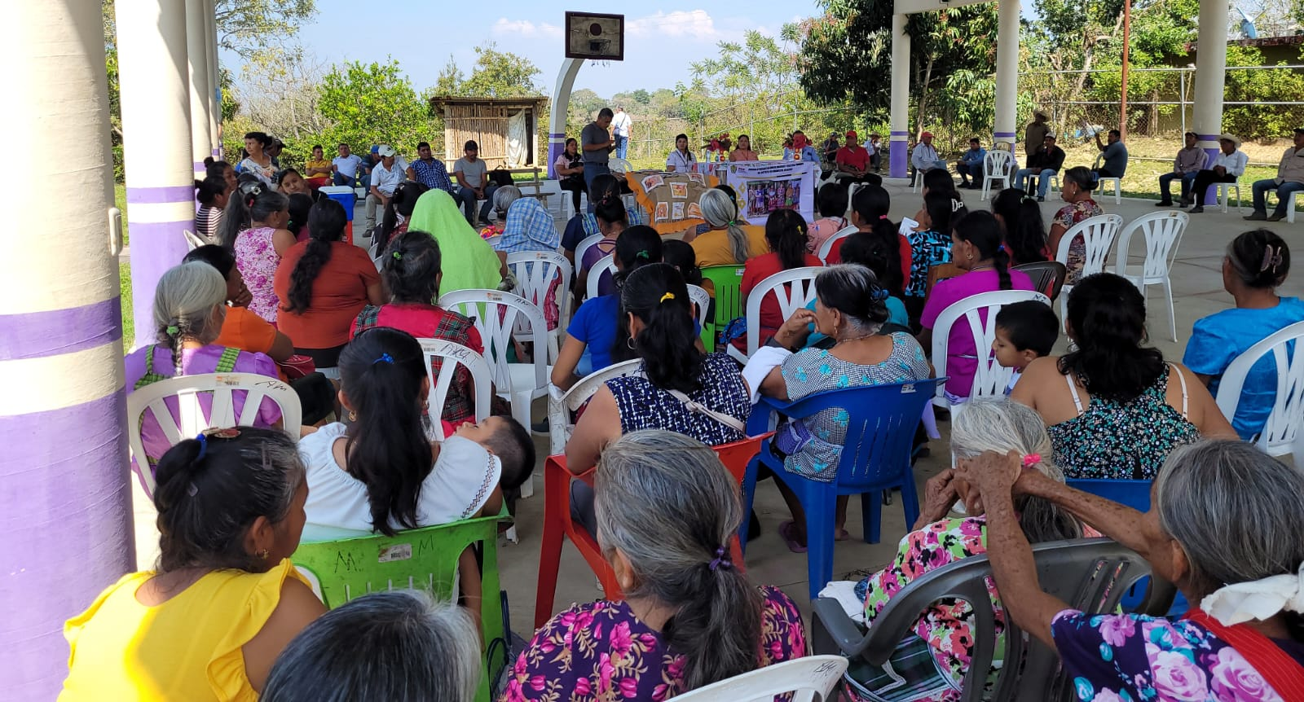
Prevención del Delito
Fiscalía Coordinadora
Especializada en Asuntos
Indígenas y de Derechos Humanos
Circuito Rafael Guízar y Valencia No. 707 Edificio B2, Planta Baja Colonia Reserva Territorial C.P. 91096. Xalapa, Veracruz Teléfono: 228 689 1273
Ext. 4020, 4051 y 4058
ceavd@fiscalíaveracruz.gob.mx
Centro Estatal de Atención
a Víctimas del Delito
Síguenos en Facebook como:
Fiscalía General del Estado de Veracruz.

Slide 2
Centro Estatal de Atención a
Víctimas del Delito
Clínica
En ejercicio de sus Atribuciones en Materia de Atención a Víctimas u Ofendidos, a través de sus oficinas:
Trabajo Social
Brinda atención psicológica sobre el modelo de terapia breve y de urgencia, estabilizando el estado de crisis en que se encuentre la víctima, otorga contención emocional y de acompañamiento con el objetivo de no revictimizarla.
Detecta las necesidades asistenciales de las víctimas u ofendidos del delito, realiza las gestiones correspondientes, canalizándolos para que reciban los servicios especializados.
Trabajo Social
Clínica
Orientación jurídica
Vinculación Interinstitucional y Prevención del Delito
Vinculación Interinstitucional y
Prevención del Delito
Orientación Jurídica
Brinda orientación y acompañamiento a las víctimas u ofendidos, para garantizar el ejercicio de sus derechos durante el proceso penal.
Establece vínculos de colaboración con diferentes Instituciones, para cubrir las necesidades de la víctima.
En materia de prevención del delito, imparte conferencias, pláticas, talleres, y teatro guiñol.
Brinda servicios multidisciplinarios, abonando con esto a recuperar la estabilidad emocional, consecuencia del hecho victimizante.

